Slide 1
Giao thức HTTP
Nhóm 7
Sinh viên thực hiện: Hoàng Thị Hằng
Đỗ Thị Kiều Anh
Hà Thị Thu Giang

Slide 2
Nội dung bài học
Tổng quan
HTTP Header
Các phương thức trong HTTP
HTTP Request
HTTP Response
Gói tin HTTP
Bảo mật trong HTTP

Slide 3
Tổng quan về HTTP
HTTP là gì?
HTTP (Hypertext Transfer Protocol – Giao thức truyền tải siêu văn bản): là một trong năm giao thức chuẩn của mạng Internet, được dùng để liên hệ thông tin giữa Máy cung cấp dịch vụ (Web server) và Máy sử dụng dịch vụ (Web client) trong mô hình Client/Server dùng cho World Wide Web-WWW.
Theo cơ bản, HTTP là một giao thức giao tiếp trên cơ sở TCP/IP, cổng mặc định là TCP 80, những cổng khác cũng có thể được sử dụng.

Slide 4
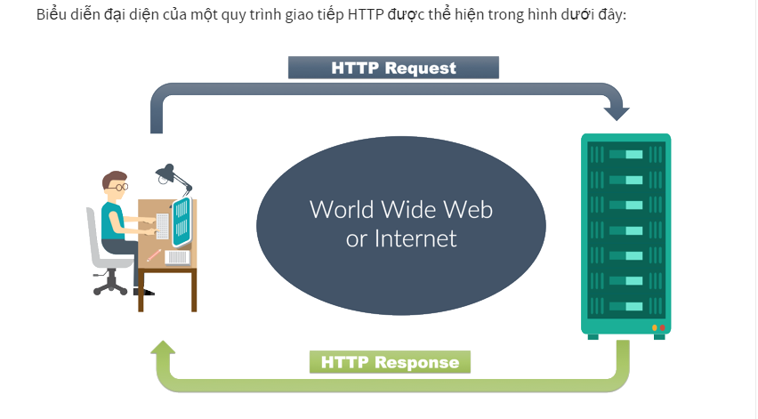
Tổng quan về HTTP
Nó cung cấp một cách được tiêu chuẩn hóa cho các máy tính để giao tiếp với nhau. Chi tiết kỹ thuật HTTP xác định cách mà dữ liệu yêu cầu của Client sẽ được xây dựng và được gửi tới Server, và cách để Server phản hồi các yêu cầu này.

Slide 5
Tổng quan về HTTP
Các đặc trưng cơ bản
Có 3 đặc trưng cơ bản:
HTTP là giao thức connectionless (kết nối không liên tục): Client của HTTP, ví dụ: một trình duyệt khởi tạo một yêu cầu HTTP và sau đó một yêu cầu được tạo ra, Client ngắt kết nối từ Server và đợi cho một phản hồi. Server xử lý yêu cầu và thiết lập lại sự kết nối với Client để gửi phản hồi trở lại.
HTTP là một phương tiện độc lập: bất kỳ loại dữ liệu nào cũng có thể được gửi bởi HTTP miễn là Server và Client biết cách để kiểm soát nội dung dữ liệu. Nó được yêu cầu cho Client cũng như Server để xác định kiểu nội dung bởi sử dụng kiểu MIME thích hợp.

Slide 6
Tổng quan về HTTP
HTTP là stateless:HTTP là connectionless và một kết quả trực tiếp là HTTP trở thành một giao thức Stateless. Server và Client biết về nhau chỉ trong một yêu cầu hiện tại. Sau đó, cả hai chúng nó quên tất cả về nhau. Do bản chất của giao thức, cả Client và các trình duyệt có thể giữ lại thông tin giữa các yêu cầu khác nhau giữa các trang web.
HTTP/1.0 sử dụng một kết nối mới cho mỗi trao đổi Yêu cầu/Phản hồi (Request/Response), trong khi mà kết nối của HTTP/1.1 có thể được sử dụng cho một hoặc nhiều trao đổi Yêu cầu/Phản hồi.

Slide 7
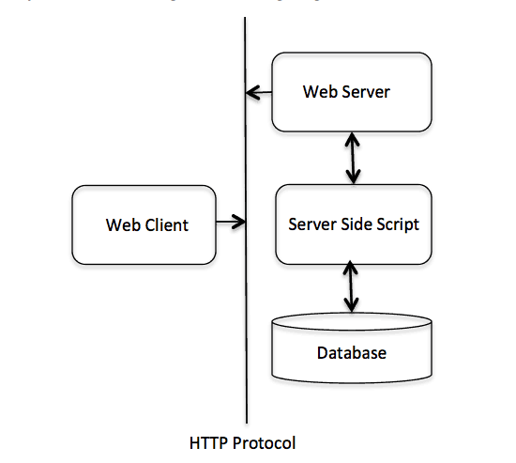
Tổng quan về HTTP
Cấu trúc cơ bản
Giao thức HTTP là một giao thức Yêu cầu/Phản hồi dựa trên cấu trúc Client/Server, nơi mà các trình duyệt web, các thiết bị tìm kiếm,… hoạt động như các Client, và các Server web hoạt động như một Server.
Client: Client gửi một yêu cầu tới Server theo mẫu của một phương thức yêu cầu, URI, và phiên bản giao thức, được theo bởi một thông báo MIME chứa các bộ chỉnh sửa yêu cầu, thông tin Client, và nội dung đối tượng có thể qua một kết nối TCP/IP.

Slide 8
Tổng quan về HTTP
Cấu trúc cơ bản
Server: Server phản hồi với một dòng trạng thái, bao gồm phiên bản giao thức của thông báo và một code thành công hoặc lỗi, theo sau bởi một thông báo MIME chứa thông tin Server, thông tin thực thể đa phương tiện và nội dung đối tượng có thể.

Slide 9
Tổng quan về HTTP
4. Kết nối HTTP
Có hai loại kết nối HTTP là kết nối không bền vững và kết nối bền vững.
Kết nối không bền vững: sau khi server gửi đi một đối tượng thì kết nối TCP sẽ được đóng. Như vậy, mỗi kết nối TCP chỉ truyền được duy nhất một yêu cầu từ client và nhận lại một thông điệp trả lời từ server.
Kết nối bền vững: server sẽ duy trì kết nối TCP cho việc gửi nhiều đối tượng. Như vậy, sẽ có nhiều yêu cầu từ client được gửi đến server trên cùng một kết nối. Thông thường kết nối TCP này sẽ được đóng lại trong một khoảng thời gian định trước.

Slide 10
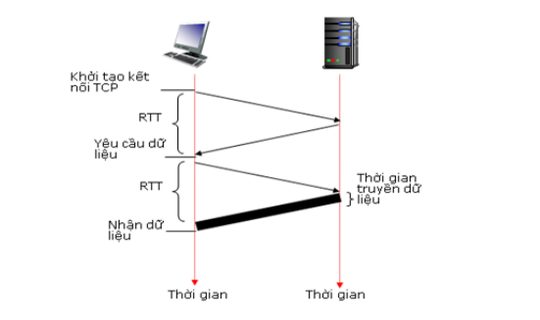
Tổng quan về HTTP
Quy trình hoạt động của kết nối HTTP không bền vững:

Slide 11
II. HTTP Header
HTTP Header là gì?:
HTTP header là phần tiêu đề của HTTP trong mỗi request mà client gửi tới server cũng như response của server gửi về cho client.
Mỗi khi truy cập vào một url thì chúng ta sẽ thực hiện gửi và nhận nhiều HTTP request nên đồng thời cũng gửi và nhận nhiều HTTP header kèm theo.
Vì được “gửi và nhận bởi client và server” nên HTTP header sẽ chứa thông tin chủ yếu về client và server. Cụ thể là thông tin của trình duyệt, thông tin cấu hình server, ngày tháng, thông tin về request page, kiểu dữ liệu truyền tải,…

Slide 12
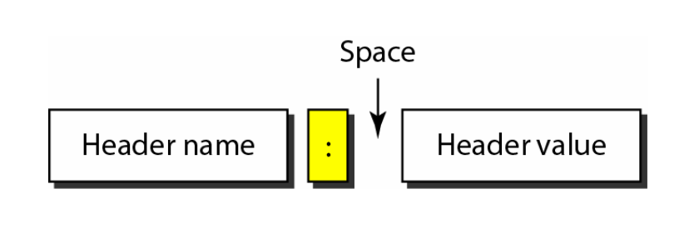
II. HTTP Header
Định dạng đầu trang:
Có 4 kiểu của Header thông báo HTTP:
General-Header: Các trường Header này có khả năng ứng dụng chung cho cả các thông báo yêu cầu và phản hồi.
Request-Header: Các trường Header này có khả năng cho phép Client truyền thông tin thêm về yêu cầu, và về chính Client đó tới Server. Những trường này hoạt động như các bộ chỉnh sửa yêu cầu.

Slide 13
II. HTTP Header
Response-Header: Các trường Header này chỉ có khả năng áp dụng cho các thông báo phản hồi.
Entity-Header: Các trường này xác định thông tin về thân-thực thể hoặc nếu không có phần thân nào hiển thị, về nguồn được nhận diện bởi yêu cầu.

Slide 14
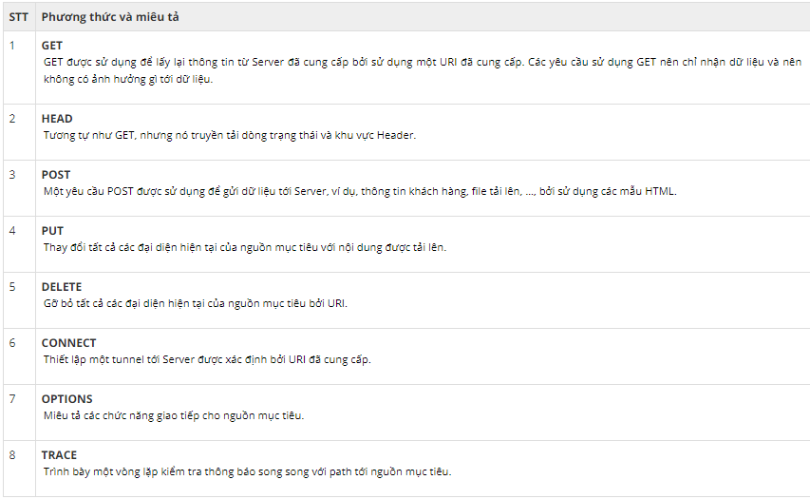
III. Phương thức trong HTTP

Slide 15

III. Phương thức trong HTTP
Phương thức GET và POST
GET:
GET gửi thông tin người dùng đã được mã hóa thêm vào trên yêu cầu trang.
GET lộ thông tin trên đường dẫn URL.
Băng thông của nó chỉ khoảng 1024 kí tự vì vậy GET hạn chế về số kí tự được gửi đi. GET không thể gửi dữ liệu nhị phân , hình ảnh ...
Có thể cached và được bookmark (lưu trữ và đánh dấu trên trình duyệt). Lưu trong browser history.

Slide 16
III. Phương thức trong HTTP
POST:
POST truyền thông tin thông qua HTTP header, thông tin này được mã hóa như phương thức GET.
Dữ liệu đươc gửi bởi phương thức POST rất bảo mật vì dữ liệu được gửi ngầm, không đưa lên URL, bằng việc sử dụng Secure HTTP, có thể chắc chắn rằng thông tin của mình là an toàn. Tham số được truyền trong request body nên có thể truyền dữ liệu lớn, hạn chế tùy thuộc vào cấu hình của Server.
Không cached và bookmark được cũng như không được lưu lại trong browser history. POST không có bất kì hạn chế nào về kích thước dữ liệu sẽ gửi, có thể gửi dữ liệu nhị phân, hình ảnh.

Slide 17
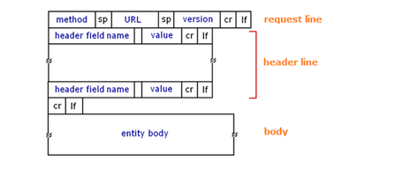
IV. HTTP Request
Định dạng HTTP Request:

Slide 18
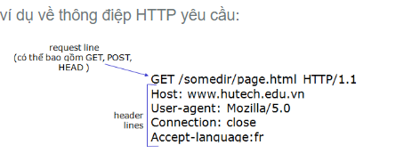
IV. HTTP Request
Các trường Request-Header:
Accept loại nội dung có thể nhận được từ thông điệp response. Ví dụ: text/plain, text/html…
Accept-Encoding: các kiểu nén được chấp nhận. Ví dụ: gzip, deflate, xz, exi…
Connection: tùy chọn điều khiển cho kết nối hiện thời. Ví dụ: keepalive,Upgrade…
Cookie: thông tin HTTP Cookie từ server.
User-Agent: thông tin về user agent của người dùng.
Ví dụ về HTTP Request:

Slide 19
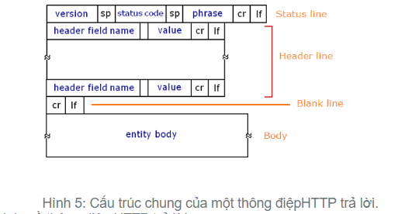
V. HTTP Response
Cấu trúc HTTP response gần giống với HTTP request, chỉ khác nhau là thay vì Request-Line, thì HTTP có response có Status-Line. Và giống như Request-Line, Status-Line cũng có ba phần như sau:
HTTP-version: phiên bản HTTP cao nhất mà server hỗ trợ.
Status-Code: mã kết quả trả về.
Reason-Phrase: mô tả về Status-Code.

Slide 20
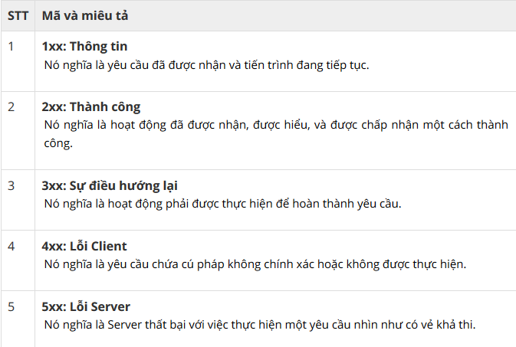
HTTP Response
Mã hóa trạng thái
Yếu tố Status-Code là một số nguyên 3 ký tự, trong đó ký tự đầu tiên của mã hóa trạng thái định nghĩa hạng (loại) phản hồi và hai ký tự cuối không có bất cứ vai trò phân loại nào. Có 5 giá trị của ký tự đầu tiên:

Slide 21
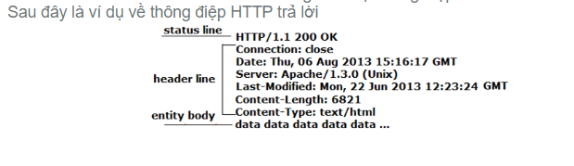
V. HTTP Response
Mã hóa trạng thái HTTP là có thể co giãn và ứng dụng HTTP không được yêu cầu để hiểu ý nghĩa của tất cả các mã trạng thái được đăng ký. Một danh sách của tất cả các mã trạng thái đã được cung cấp trong một chương riêng biệt cho bạn tham khảo.
Ví dụ về Thông báo phản hồi

Slide 22
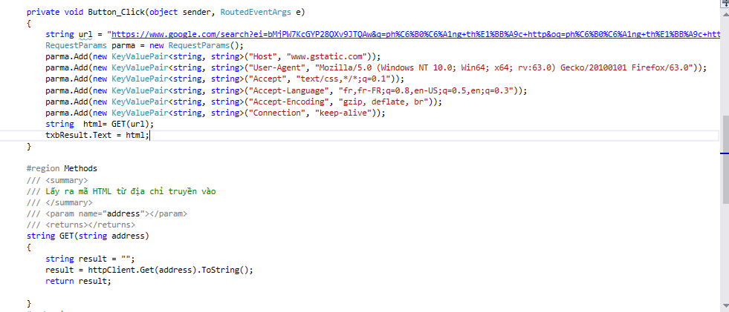
VI. Gói tin HTTP code

Slide 23
VII. Bảo mật trong HTTP
HTTP được sử dụng cho giao tiếp thông tin qua Internet, vì thế các nhà lập trình ứng dụng, các nhà cung cấp thông tin, và những người sử dụng nên nhận biết các giới hạn bảo vệ trong HTTP/1.1
Một số các rủi ro và giải pháp:
Sự rò rỉ thông tin cá nhân
Các Client thường giữ bí mật một số lượng lớn thông tin cá nhân như tên người sử dụng, vị trí, địa chỉ mail, các khóa mật mã hóa,... Vì thế bạn nên rất cẩn thận để ngăn cản sự rò rỉ thông tin này qua các giao thức HTTP tới các nguồn khác
Tất cả thông tin bí mật nên được lưu tại Server trong mẫu mật mã hóa.
Khám phá phiên bản phần mềm riêng của Server có thể cho phép thiết bị Server để trở lên dễ tổn thương hơn khi bị tấn công phần mềm mà được biết tới là các lỗ hổng bảo mật.

Slide 24
VII. Bảo mật trong HTTP
Các tác giả của dịch vụ mà sử dụng giao thức HTTP không nên sử dụng các mẫu dựa trên GET để chấp nhận dữ liệu nhạy cảm, bởi vì nó sẽ làm cho dữ liệu được mã hóa trong Request-URI.
Sự tấn công dựa trên các tên Path và File
Tài liệu nên được giới hạn tới các tài liệu mà được trả về bởi các yêu cầu HTTP tới chỉ những tài liệu mà đã được có dự định bởi người quản lý Server.
Việc đánh lừa DNS (DNS Spoofing)
Các Client đang sử dụng HTTP chủ yếu dựa trên Dịch vụ tên miền (DNS), và là vì vậy thường dễ bị tấn công bảo mật dựa trên sự quên liên kết có chủ tâm của các địa chỉ IP và các tên DNS. Vì thế các Client cần chú ý trong khi đang giả sử rằng tính hiệu lực đang tiếp tục của một sự liên kết giữa IP/tên miền DNS.
Nếu các Client ghi vào bộ nhớ ẩn các kết quả của các sự tra cứu tên host để đạt được sự cải thiện hiệu suất, chúng phải theo dõi thông tin TTl được báo cáo bởi DNS. Nếu các Client không theo dõi quy luật này, chúng có thể bị đánh lừa khi một địa chỉ IP của Server đã truy cập trước đó thay đổi.

Slide 25
Thank You !

